Slide 1
LLMの推論行き詰まりを統計力学で測る
Tower of Hanoi 実験による相転移の観測
（発表者名） 2026-05-25

Slide 2
今日話す内容
今日のゴール：LLMの推論挙動を物理で測る第一歩を見てもらう 1. LLMが「行き詰まる」という現象を知ってもらう 2. その行き詰まりを統計力学の言葉で記述する枠組みを説明する 3. Tower of Hanoi 実験で実際に何が見えたかを報告する 4. 最終ゴール（制御モデル）への道筋を示す 現在地 → [ 相転移の観測 ] → [ ハミルトニアン構築 ] → [ 制御モデル ] ↑今日ここ

Slide 3
LLM って何をしているの？
ChatGPT や DeepSeek のような大規模言語モデル（LLM）は、 与えられた文の続きをトークン（単語のかけら）単位で予測する機械。 入力: 「ハノイの塔の第1手は」 出力: 「ディスク1をCに移す」← 確率的に選ぶ 温度パラメータ T がランダム性を制御： T が低い → 確率の高い答えを選ぶ（保守的） T が高い → ランダムな答えを選ぶ（暴走気味） 賢く見えるが、複雑な問題では行き詰まることがある。

Slide 4
LLMが行き詰まる現象
現象 1：move loop（手の繰り返し） ディスク1をAからCへ → ディスク1をCからAへ ディスク1をAからCへ → ディスク1をCからAへ ...（無限ループ） 現象 2：no move（手が出ない） ディスク2をAからBへ （次の手を出せずに停止） なぜ重要か？ LLMが「賢い」なら制御できるはず。 行き詰まりを検出・回避できれば推論の質が上がる。 これを記述・制御するために物理学のフレームワークを使う。

Slide 5
Tower of Hanoi をパズルに選んだ理由
ルール：3本の棒（A, B, C）と N 枚のディスク - 一度に1枚だけ移動可能 - 大きいディスクを小さいの上には置けない - N 枚のとき最小手数は K(N) = 2^N - 1 手 初期状態 ゴール状態 [1] [1] [2] [2] [3] [3] A B C A B C 選んだ理由： - 解が一意（成功・失敗を明確に判定できる） - N を変えることで難しさを調節できる（N 大 = エネルギー障壁大） - 状態空間の構造が明確（物理モデルとの対応付けが容易）

Slide 6
実験設定の概要
LLM に Tower of Hanoi を解かせ、精度と隠れ状態を記録する 制御パラメータ： T（生成温度）: 熱浴温度・ランダム性の強さ ← 範囲 0.2 〜 2.0 N（ディスク数）: 問題の複雑度・エネルギー障壁 ← 範囲 2 〜 6 測定量： - 正解率 m（秩序変数）：25 試行中何回ゴールに到達したか - 隠れ状態 h：各 Move 直後のモデル内部ベクトル（d ~ 4096 次元） - early_stop ラベル：どのように行き詰まったか モデル：DeepSeek-R1-Distill-Qwen-7B（現在解析完了）

Slide 7
early_stop とは何か
「実験が早期に終わった理由」を分類したラベル： goal_reached → ゴールに到達 → 秩序相 (Ordered) move_loop_repeat → 同じ手を繰り返した → スピングラス相 (SG) move_loop_reverse → 行ったり来たりした → スピングラス相 (SG) no_move_catchall → 手を出せなかった → 常磁性相 (PM) move_ceiling → 手数が上限を超えた → 常磁性相 (PM) 直感的なイメージ： Ordered = 正解できた（秩序立った推論） SG = ループ（局所的な谷に捕まった・スピングラス） PM = 完全にランダムで制御不能（常磁性体）

Slide 8
相転移とは何か？（統計力学の直感）
身近な例：水は温度で状態が変わる 低温 中温 高温 氷 → 水 → 水蒸気 （固体） （液体） （気体） 温度 T を上げると「突然」状態が切り替わる = 相転移 LLMの推論でも同じことが起きている？ 低 T 中 T 高 T 正解 → ループ → 無手 (Ordered) (SG) (PM) ↓ ↓ ↓ 水（秩序） スピングラス 気体（無秩序）

Slide 9
スピングラスとは何か？（B4向け直感）
通常の磁石（強磁性体）： ↑ ↑ ↑ ↑ ↑ 全部同じ方向を向く = 秩序 スピングラス： ↑ ↓ ↑ ↑ ↓ ランダムな相互作用のせいで ↓ ↑ ↓ ↑ ↑ 決まった向きにもなれず ↑ ↑ ↓ ↓ ↑ 完全ランダムにもなれない中間状態 スピングラスの特徴： - 「局所的に安定な状態」（メタ安定状態）が多数存在 - どの状態に落ちるかは初期条件次第でバラバラ LLMの move loop との対応： ループに捕まっている = ポテンシャルの局所的な谷に落ちている 複数の「ループパターン」のどれかに捕まる = メタ安定状態への収束

Slide 10
理論枠組み ─ ハミルトニアンの定義 [物理審査対象]
LLM 推論を「エネルギーポテンシャル上を動く粒子」としてモデリングする。 Hopfield 型ハミルトニアン（H の定義）： H(h) = -(1/2Np) * sum_{mu=1}^{K(N)} ( xi^mu . h )^2 各記号の意味： h in R^d : LLMの隠れ状態（今の「思考」を表すベクトル） xi^mu : mu 番目の「記憶パターン」（正解手順のステップ） K(N)=2^N-1: 最短解の手数（= 記憶するパターン数） 秩序変数 m（磁化に対応）： m = (1/R) * sum_{a=1}^{R} 1[trial a が正解] m → 1 : 秩序相（正解到達） m → 0 : 無秩序相（行き詰まり）

Slide 11
P(q) とは何か？ [物理審査対象]
試行間の隠れ状態の「似ている度」を分布にしたもの 重複（overlap）q_{ab} の定義： q_{ab} = ( h^(a) . h^(b) ) / ( |h^(a)| * |h^(b)| ) a, b : 異なる試行番号（レプリカ添字） q_{ab} in [-1, 1] : コサイン類似度 Edwards-Anderson 秩序変数： q_EA = sqrt( <q^2> ) P(q) 分布が相を反映する： 一峰（q≈1） 一峰（q≈0） 双峰（q≈-1 と q≈+1） Ordered PM（ランダム） SG（複数の安定状態） SG 相では「時に似ている、時に全く違う」という複雑な構造が現れる。

Slide 12
実験で何を測っているか（具体的手順）
実験パイプラインの概要： 1. LLMに Tower of Hanoi を解かせる（25 試行） | 2. 各 Move 直後の隠れ状態 h を保存（.npz ファイル） | layer_top（最終層）/ layer_mid（中間層）/ layer_low（浅い層） | 3. 全試行ペア (a, b) のコサイン類似度 q_{ab} を計算 | 25試行 → 25×24/2 = 300 ペア | 4. q_{ab} を集めて P(q) 分布を作る | 5. P(q) の形（一峰 or 双峰）から相を判定 測定量：精度 m、q_EA（試行間一貫性）、P(q)（相の証拠）

Slide 13
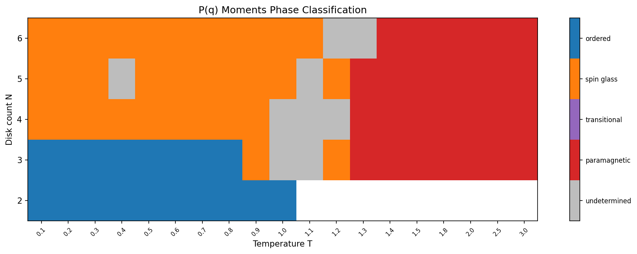
実験結果 ─ 精度の相図（accuracy heatmap）
読み方： 左上（低 T、小 N）： 正解率が高い = 秩序相 右側（高 T）： 正解率が低い 下側（大 N）： 温度が低くても崩壊 境界線： 相転移点 Tc(N) N が増えると 低温側にシフト 「N が増えると同じ T でも崩壊が速くなる」
図1: DeepSeek-R1-Distill-Qwen-7B の精度相図（layer_mid）。横軸が生成温度 T、縦軸がディスク数 N。色が明るいほど正解率が高い（秩序相）。

Slide 14
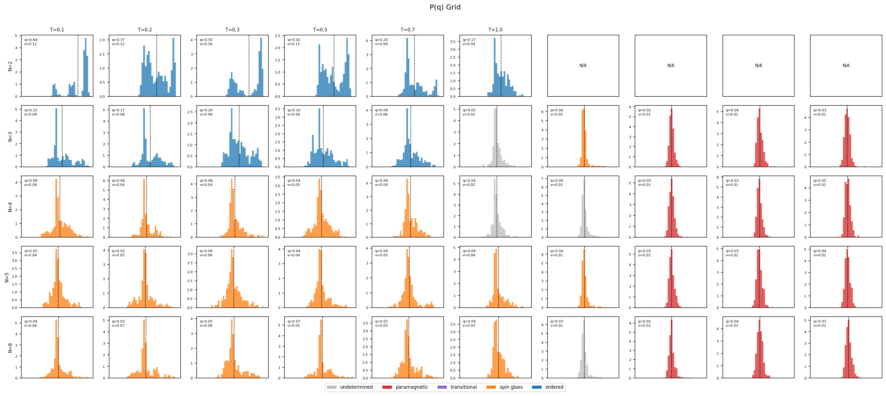
実験結果 ─ P(q) 分布の代表例
読み方： 左上（低 T、小 N）： 鋭いピーク（一峰） = Ordered 中央（中 T、大 N）： 幅広い、または二峰 = SG 右側（高 T）： q≈0 付近に広がる = PM P(q) の形はラベルなしでも 相を同定できる可能性がある
図2: 各 (T, N) セルの P(q) 分布グリッド（layer_mid）。横軸が温度 T、縦軸がディスク数 N。各セルの分布形状が相を反映している。

Slide 15
観測 1 ─ N 駆動の秩序崩壊
ディスク数 N を増やすと、同じ温度でも秩序が崩壊する N=2 : 広い温度範囲で正解可能（T < 1.5 まで Ordered） N=3 : 低 T は Ordered、T > 1.0 で SG → PM へ遷移 N=4 : 低温でも SG が混在し始める N=5,6: ほぼ全域で崩壊 物理的解釈： N が増える = 最短解 K(N) = 2^N - 1 が指数的に増加 = 記憶すべきパターン数が指数増大 → 容量を超えると局所安定状態に落ちやすくなる Hopfield 模型の容量限界（alpha_c ≈ 0.138 * Np）に対応。 N を上げるほどパターン数がモデル容量を超え、SG 相に落ちやすくなる。

Slide 16
観測 2 ─ T 駆動の遷移
温度 T を上げると Ordered → SG → PM の順に遷移する 暫定転移温度（N=3, DeepSeek-R1-Distill-Qwen-7B）： Ordered → SG : Tc1(N=3) ≈ 1.0 SG → PM : Tc2(N=3) ≈ 1.15 T 別の試行結果内訳（N=3）： T = 0.1〜0.6 : 正解率 0.36〜0.68 / ループ率 0.08〜0.28 / PM率 0.16〜0.48 T = 0.7〜1.0 : 正解率 0.12〜0.36 / ループ率 0.28〜0.32 / PM率 0.32〜0.56 T = 1.1 : 正解率 0.00 / ループ率 0.10 / PM率 0.90 T ≥ 1.2 : 正解率 0.00 / ループ率 0.00 / PM率 1.00 SG シグナル（ループ率）は T = 0.7〜1.0 でピーク、T ≥ 1.2 で消滅。

Slide 17
P(q) で見る 3 相の証拠
H3仮説（move loop = 局所安定状態）の支持証拠： EXP-001（86 セル分析）の結果： N=2, 全 T : 鋭い一峰（q≈1）→ Ordered（毎回同じ経路） N=3, 低 T : 一峰 → Ordered N=3, T ≈ 0.7〜1.0 : 幅広 or やや双峰 → SG 的な揺らぎ N=4〜6, SG セル : P(q) 双峰性を確認 → SG 相の直接的証拠 高 T : q≈0 の幅広一峰 → PM（試行ごとにバラバラ） 結論：P(q) 双峰性は SG 相（ループ固着）の独立した証拠として機能する。 ラベルベースの分類と整合。 → H3 は supported 状態

Slide 18
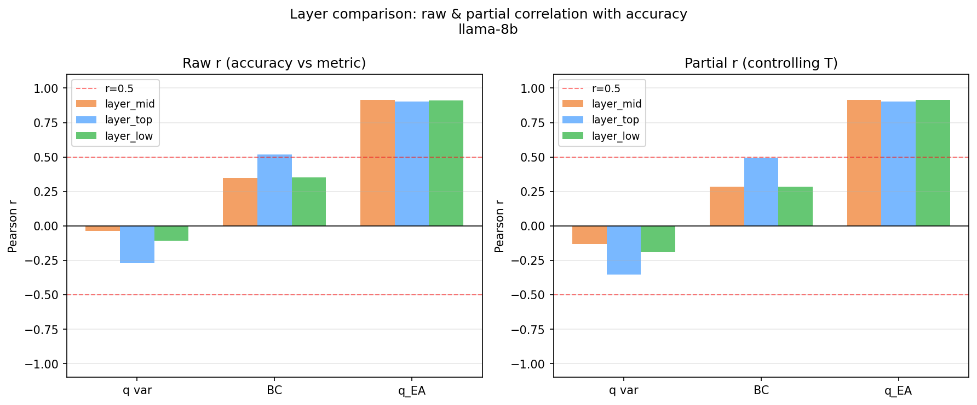
q_EA と精度の関係（層別比較）
重要な発見： - q_EA と精度 m に 正の相関がある - T を統制変数として 偏相関を取っても 相関が残る = q_EA は T とは独立した 精度の予測変数 物理的解釈： 隠れ状態の「試行間 一貫性」は温度だけで 決まらない
図3: 層別（layer_top / layer_mid / layer_low）の q_EA と精度 m の関係。各点が1つの (T, N) セル。q_EA が大きいほど精度が高い傾向が、温度 T を制御した後も残る。

Slide 19
考察 ─ 何がわかって何がわからないか
わかったこと： 1. (T, N) 平面に Ordered / SG / PM の 3 相構造が存在する 2. N=4〜6 の SG セルで P(q) 双峰性が観測された（H3 supported） 3. q_EA は T を制御した後も精度の独立予測変数として機能する 現在検証中 / わからないこと： 1. 相境界のスケーリング則 Tc(N) = A * N^{-alpha_s} → 指数 alpha_s は未確定（試行数不足） 2. 残り 3 モデルの相図（普遍性の検証が未着手） → Llama 8B, Qwen3 7B/14B 3. SG 判定基準の定量化（P(q) 双峰性の数値化 = 再設計中） 4. 制御外力と実推論の対応付け（H4 段階 2, 未検証）

Slide 20
最終ゴールと次のステップ
制御モデル構築への 3 段階ロードマップ： 段階 1（現在） 段階 2（次） 段階 3（最終） 相図の観測 → ハミルトニアン構築 → 制御モデル実装 P(q)双峰性確認 ポテンシャル上の 外力挿入で SG 相 H3 supported 粒子シミュレーション → Ordered 相へ H4 の検証 推論時の駆動設計 今の位置：段階 1 完了（7B モデルのみ）、段階 2 への移行準備中 次の優先タスク： 1. 残り 3 モデルのスイープ実行（普遍性確認） 2. P(q) 双峰性の定量基準確立（U2 解消） 3. Hopfield ハミルトニアンのフィッティング 締切：2026-06-30 モデリング完了、2026-07 中間報告

Slide 21
まとめ ─ Take-home messages
1. LLMの推論行き詰まりを統計力学の相転移として記述できる - move loop → SG 相（局所安定状態への収束） - no move → PM 相（完全無秩序） - 正解到達 → Ordered 相 2. Tower of Hanoi で (T, N) 相図を描くと 3 相構造が現れる - N を増やす / T を上げると Ordered → SG → PM へ遷移 - 7B モデルで 86 セルの相図を取得済み 3. P(q) 双峰性でスピングラス相を同定し、制御モデルへつなぐ - H3（move loop = 局所安定状態）が P(q) 解析で supported - q_EA は精度の独立予測変数 → 制御指標として使える可能性

Slide 22
補足 ─ 実験パイプラインの全体像
run_local.py 実行 | +-- meta.json を自動生成（実験開始直後） | +-- 各試行：LLM → moves 評価 → accuracy 記録 | Move 完了直後に隠れ状態を npz に追記 | （layer_top / layer_mid / layer_low） | +-- 全試行完了後に summary.json を保存 bash db/sync.sh +-- meta.json を検出して PostgreSQL に取り込む analysis/run_pipeline.py +-- summary.json / npz を読み込み 相図・P(q)・q_EA を解析・描画 計算資源：RTX 5070, 12 GB VRAM — 14B 級は NF4 量子化で対応

Slide 23
補足 ─ early_stop 分類の詳細
値 アルゴリズム 解釈 相の対応 ---- ---------- ---- ------ goal_reached run_local ゴール到達 Ordered move_loop_repeat C 同一手の繰り返し SG move_loop_reverse C 往復運動 SG no_move_catchall D 手を出せない PM move_ceiling B 手数上限超過 PM stagnation_after_move E 移動後に停滞 未確定（SG/PM両解釈） think_budget A 思考トークン上限 相分類から除外（打ち切り） 注意：stagnation_after_move の相対応は現在検証中（U2）。 現行の分類アルゴリズムは physics-agent 審査で不合格（要再設計）。 P(q) ベース再設計を進行中。

Slide 24
補足 ─ 相分類の問題点と再設計
現行分類の問題： - early_stop ラベルは行動ベースの分類であり、隠れ状態の統計とは独立 - stagnation_after_move が SG と PM のどちらかを判定できていない - think_budget（思考打ち切り）は測定上のアーティファクト P(q) ベース再設計の方針： ラベルベース（現行） P(q) ベース（新方針） early_stop 分類 → 双峰性指標（BC, dip検定） （行動的・主観的） （内部状態ベース・客観的） | SG 相の同定 q_EA の計算 相境界の決定 これにより、ラベルに頼らない物理的に根拠のある相分類を目指す。

Slide 25
記号定義表
コード変数 物理記号 意味 ---------- ------ ---- temperature T 生成温度（熱浴温度・ノイズ強度） N N ディスク数（系のサイズ・エネルギー障壁高さ） accuracy m 秩序変数（試行平均正解率） num_moves n_moves 生成した手数 q_ea q_EA Edwards-Anderson 秩序変数 = sqrt(<q^2>) q_mean <q> 重複 q の平均 q_var Var(q) 重複 q の分散 q_bimodality_bc BC Sarle の bimodality coefficient q_dip_pval p_dip Hartigan dip 検定の p 値（双峰性の検定） layer_top h_top 最終層（depth 100%）の隠れ状態 layer_mid h_mid 中間層（depth 50%）の隠れ状態 layer_low h_low 浅い層（depth 25%）の隠れ状態 K(N) K(N) = 2^N - 1 最短解の手数（記憶パターン数） goal_reached Ordered 秩序相（正解到達） move_loop_* SG スピングラス相（ループ停滞） no_move / move_ceiling PM 常磁性相（手が出ない / 手数超過）

